Slide 1
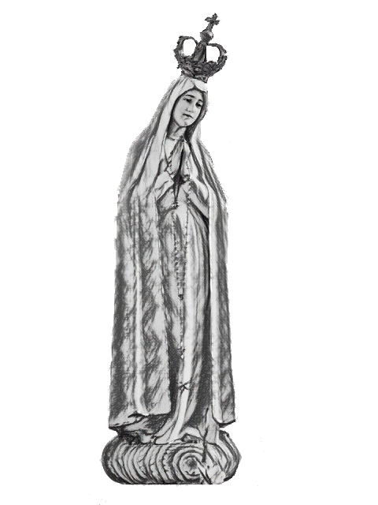
TREVIGNANO
ROMANO
Orędzia 2016 – 2021

